Slide 1

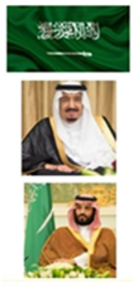

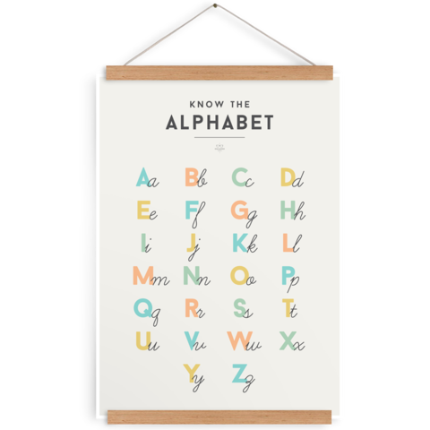

اللَّهمَّ لا سَهلَ إلَّا ما جَعَلتَه سَهلًا، وأنتَ تَجعَلُ الحَزْنَ إذا شِئتَ سَهلًا

Slide 2
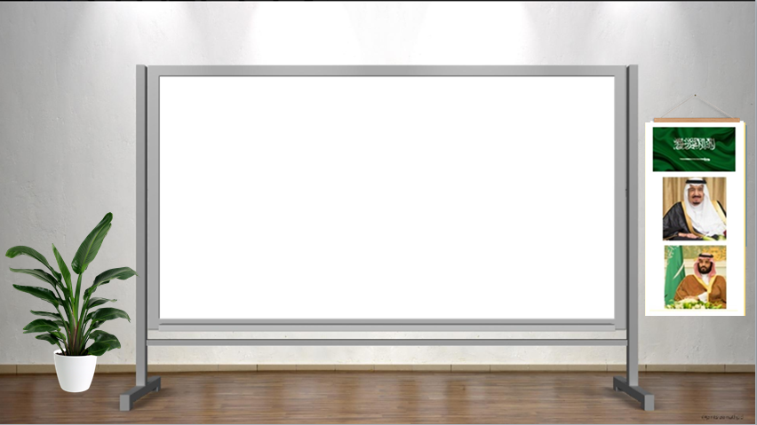


Slide 3

اللَّهمَّ لا سَهلَ إلَّا ما جَعَلتَه سَهلًا، وأنتَ تَجعَلُ الحَزْنَ إذا شِئتَ سَهلًا

Slide 4
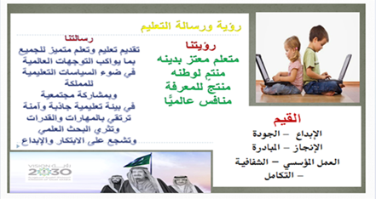
اللَّهمَّ لا سَهلَ إلَّا ما جَعَلتَه سَهلًا، وأنتَ تَجعَلُ الحَزْنَ إذا شِئتَ سَهلًا

Slide 5

اللَّهمَّ لا سَهلَ إلَّا ما جَعَلتَه سَهلًا، وأنتَ تَجعَلُ الحَزْنَ إذا شِئتَ سَهلًا

Slide 6
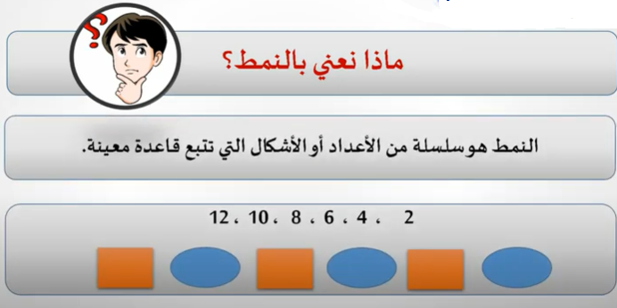

اللَّهمَّ لا سَهلَ إلَّا ما جَعَلتَه سَهلًا، وأنتَ تَجعَلُ الحَزْنَ إذا شِئتَ سَهلًا

Slide 7


اليوم : الاثنين
التاريخ : 13 / 10 / 1445هـ
المادة : رياضيات
أنماط الأعداد: الفصل الحادي عشر
الموضوع : التهيئة
الهدف : التهيئة لدراسة الفصل
من خلال حل بعض الأنشطة
اللَّهمَّ لا سَهلَ إلَّا ما جَعَلتَه سَهلًا، وأنتَ تَجعَلُ الحَزْنَ إذا شِئتَ سَهلًا
ص 48

Slide 8

اللَّهمَّ لا سَهلَ إلَّا ما جَعَلتَه سَهلًا، وأنتَ تَجعَلُ الحَزْنَ إذا شِئتَ سَهلًا

Slide 9
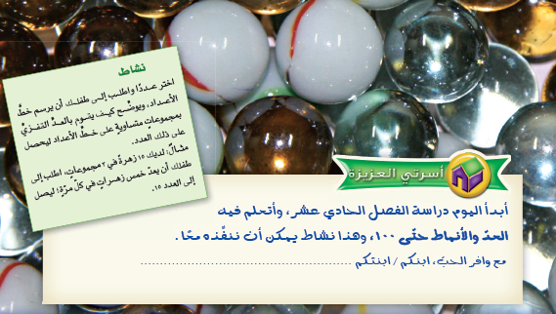
اللَّهمَّ لا سَهلَ إلَّا ما جَعَلتَه سَهلًا، وأنتَ تَجعَلُ الحَزْنَ إذا شِئتَ سَهلًا

Slide 10
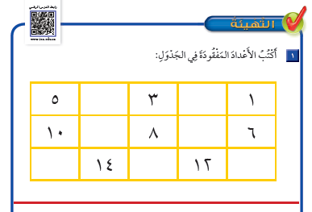
اللَّهمَّ لا سَهلَ إلَّا ما جَعَلتَه سَهلًا، وأنتَ تَجعَلُ الحَزْنَ إذا شِئتَ سَهلًا

Slide 11
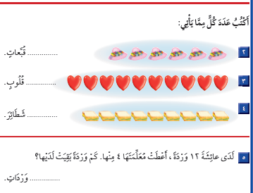
اللَّهمَّ لا سَهلَ إلَّا ما جَعَلتَه سَهلًا، وأنتَ تَجعَلُ الحَزْنَ إذا شِئتَ سَهلًا

Slide 12

أذكري لنا نمط
اللَّهمَّ لا سَهلَ إلَّا ما جَعَلتَه سَهلًا، وأنتَ تَجعَلُ الحَزْنَ إذا شِئتَ سَهلًا

Slide 13

نشاط ختامي :
اللَّهمَّ لا سَهلَ إلَّا ما جَعَلتَه سَهلًا، وأنتَ تَجعَلُ الحَزْنَ إذا شِئتَ سَهلًا
https://www.liveworksheets.com/ud1473826ve

Slide 14


